Slide 1
Garageband opetuksessa
Roni vinnari, erika ritola, essi viitala luko 2c

Slide 2
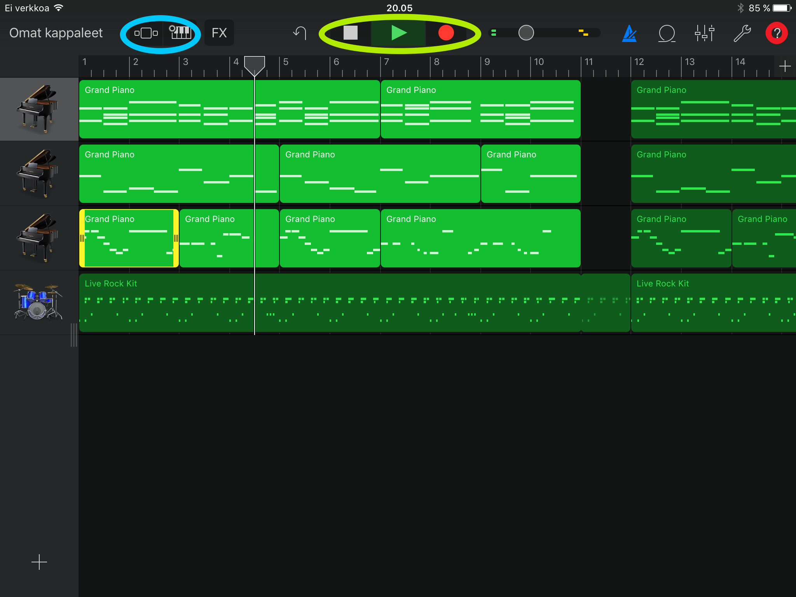
Yleisnäkymä
Sinisellä ympyröidyltä alueelta pääset valikkoon, josta voit lisätä soittimia, sekä takaisin äänitysnäkymään.
Keltaisella ympyröidyltä alueelta ohjaat ohjelman toistoa, sekä aloitat ja pysäytät äänityksen.
Punaisella ympyröidyltä alueelta saat aputekstit esiin, jotka kertovat, mitä muualta ohjelmistosta tapahtuu

Slide 3
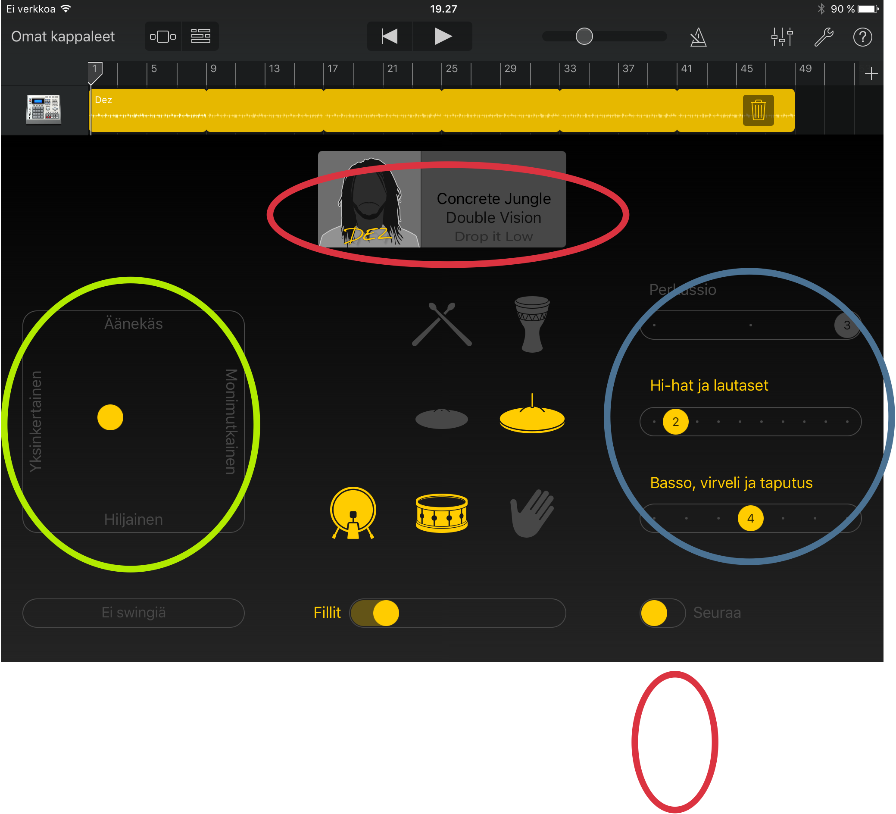
Drummerin käyttö
Drummerin avulla on helppo tehdä komppeja joko säestyskappaleisiin tai oppilaiden omiin projekteihin. Kun olet säätänyt kompin kohdilleen, äänitä sitä muutama tahti ja käytä loopperia saadaksesi siitä koko kappaleen mittainen tai äänitä rumpuraitaa koko kappaleen mitalta.
Sinisellä merkityltä alueelta määrittelet, mitä rumpuja ja miten paljon valitsemasi rumpali käyttää.
Keltaiselta alueelta määrittelet, minkä tyylisesti rumpali soittaa.
Punaiselta alueelta valitset itsellesi rumpalin kappaleeseesi sopivan tyylin mukaan.

Slide 4
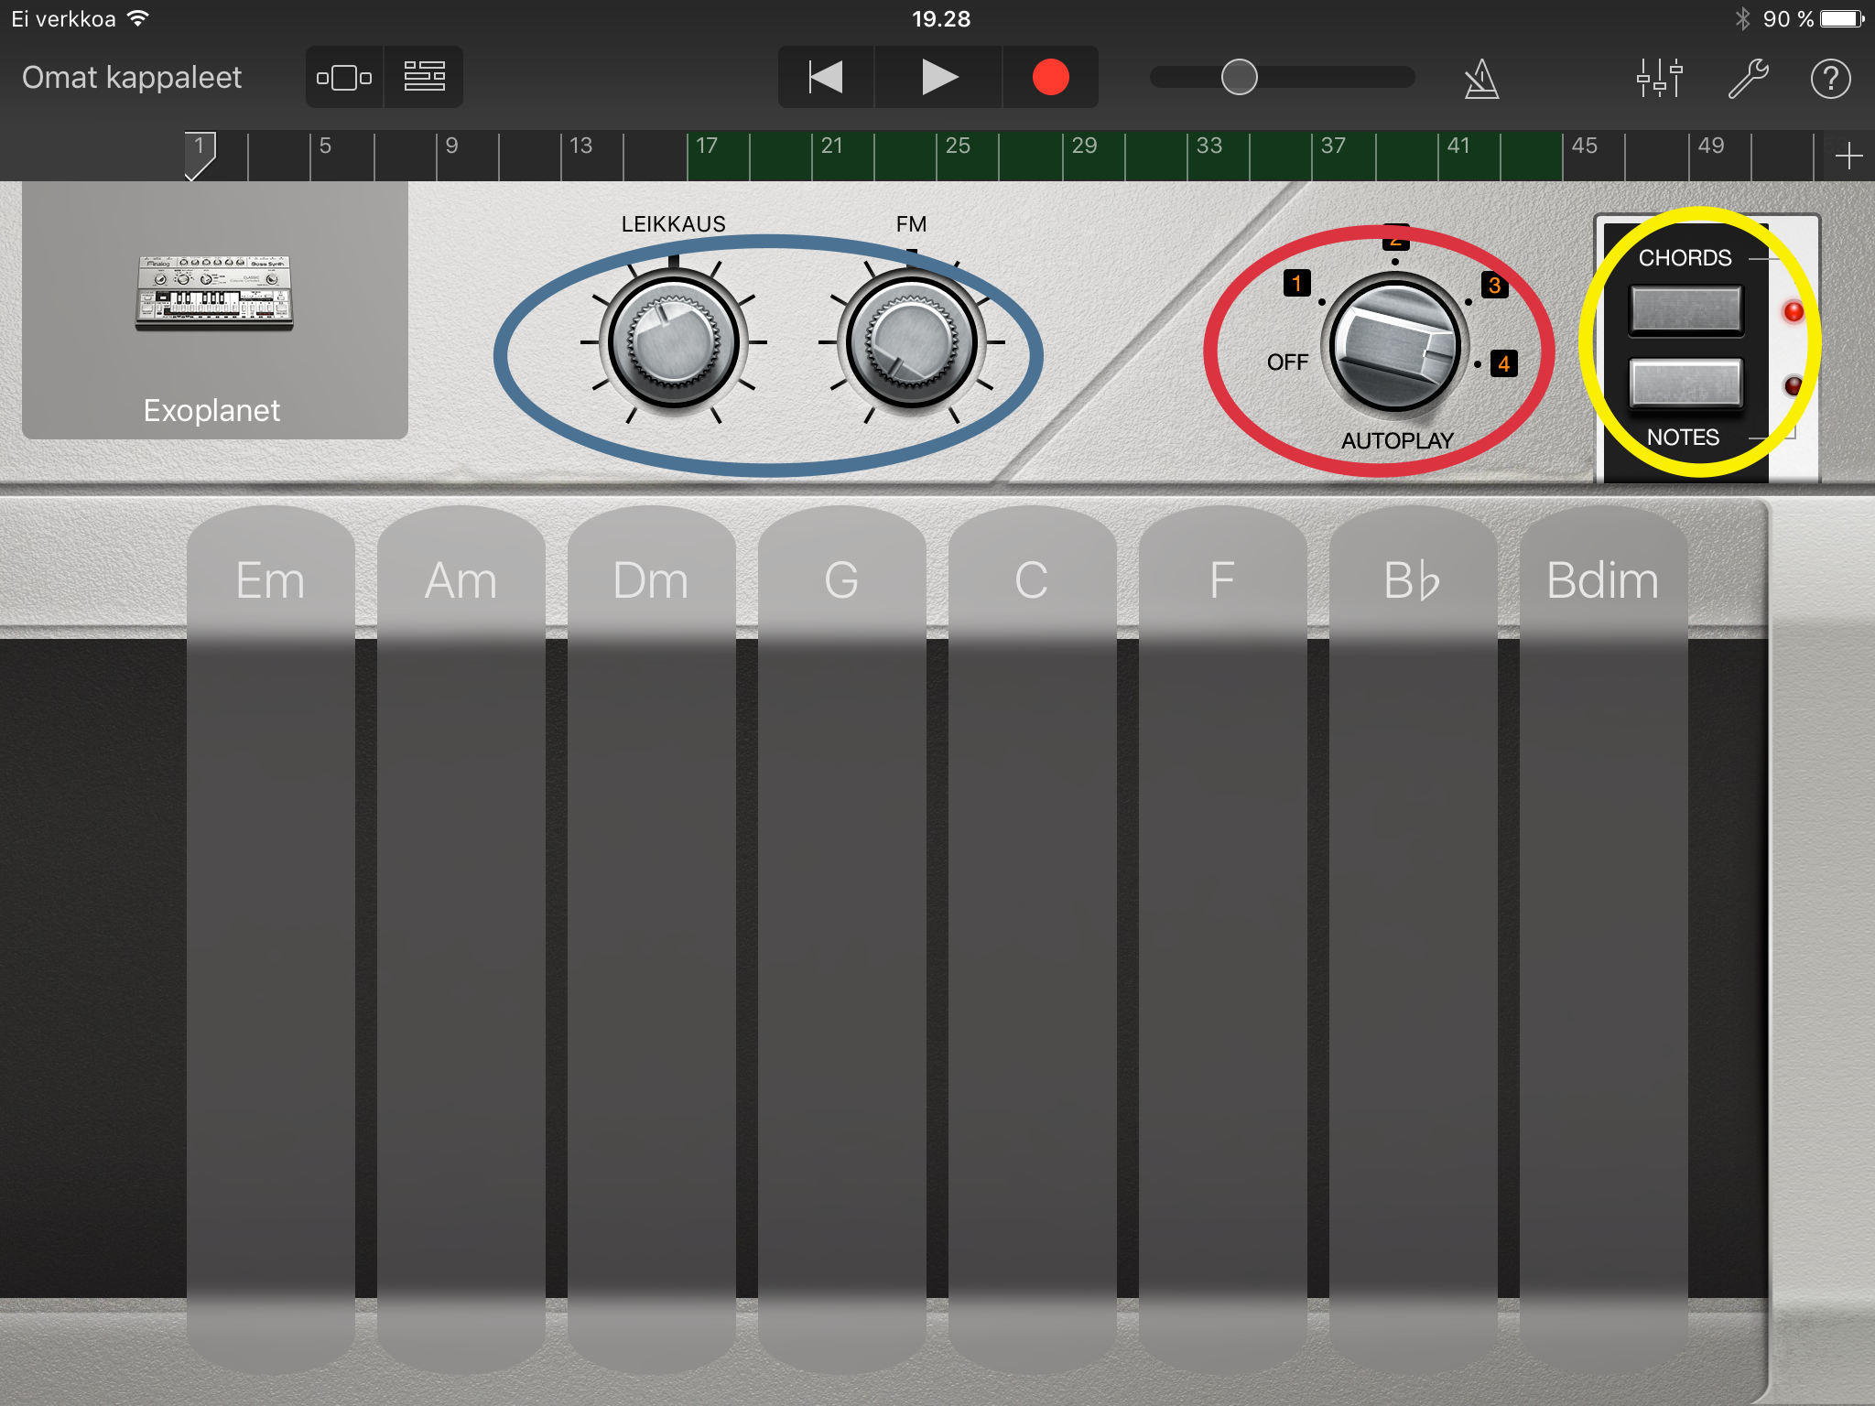
Syntentisaattorin käyttö
Syntentisaattorin avulla luot sointupohjan kappaleeseesi. Sitä voi käyttää, joko äänittämällä itse yksittäisiä sointuja tai käyttämällä valmiita soittokuvioita. Voit vaihtaa tyyliin sopivan soittimen vasemmasta laidasta syntentisaattorin kuvan kohdalta.
Sinisellä merkityltä alueelta voit muokata valitsemaasi soundia ennen miksausta.
Keltaisella merkityltä alueelta voit vaihtaa sävelasteikkoa tai muuttaa syntentisaattori näkymää.
Punaisella merkityltä alueelta voit vaihtaa soittokuviota kappaleeseesi sopivaksi.

Slide 5
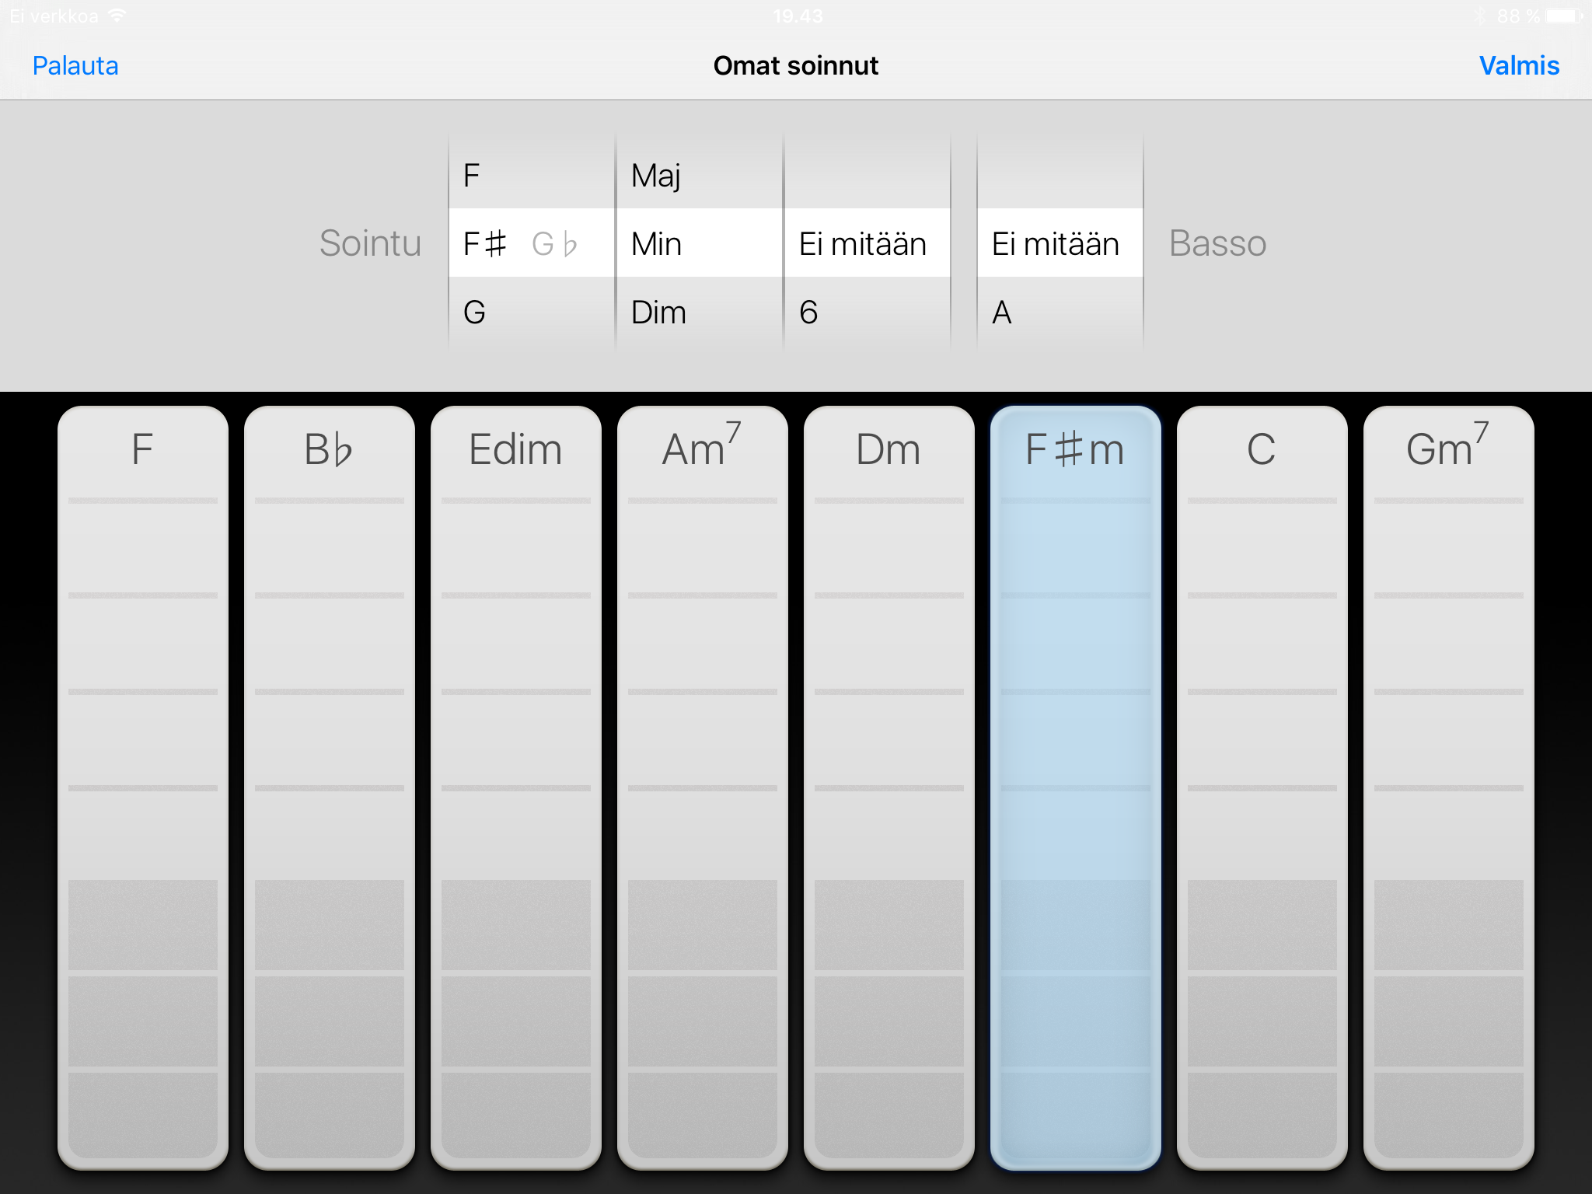
Syntentisaattori jatkoa...
Tässä kuvassa näät soinnunvaihtotaulukon, johon pääsit edellisessä kuvassa näytetystä kohdasta. Täältä voit vaihtaa sointuja haluamiksesi.
Mitä alempaa palkista painat, sitä matalammalta sointu soi.

Slide 6
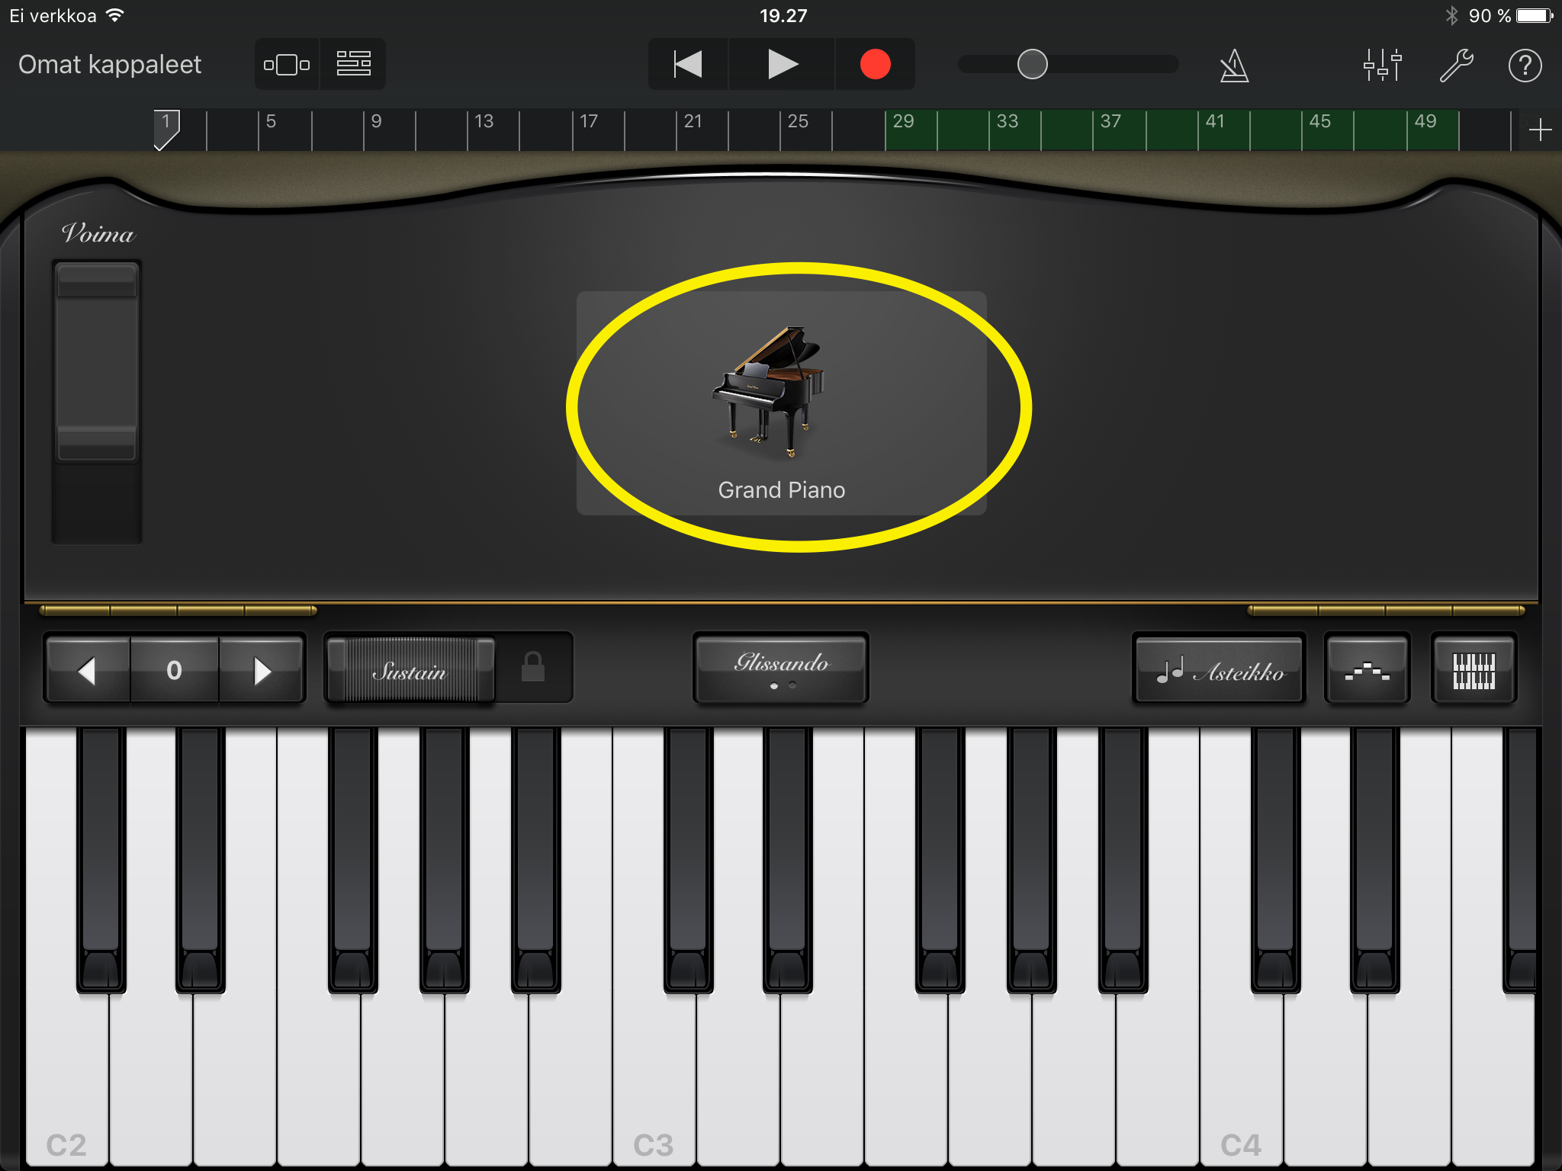
Syntentisaattori jatkoa 2...
Kuvassa näät soittoalueen, jolla syntentisaattori toimii kuin tavallinen piano ja voit soittaa melodiaosuudet.
Keltaiselta alueelta saat vaihedettua kappaleeseesi sopivan lead-soittimen.

Slide 7
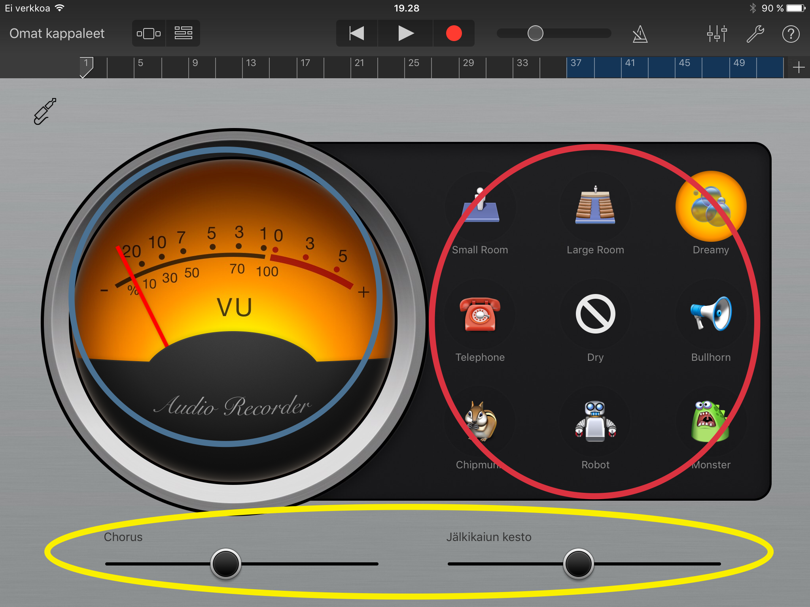
Laulun äänittäminen
Tällä alueella näät audio-raidan äänittämiseen tarkoitetun alueen. Mikrofonina oppilaiden kanssa kannattaa käyttää iPadin omaa mikrofonia.
Sinisellä merkatulta alueelta näät tason, millä signaali tulee laitteeseen. Jos signaali käy paljon punaisen puolella, ääni särkyy ja kannattaa siirtää mikrofonia kauemmas kohteesta.
Keltaiselta alueelta voit samoin kuin syntentisaattorin kanssa määritellä soundia ennen miksausta.
Punaiselta alueelta voit valita kappaleeseesi erilaisia efektejä, mitä haluat käyttää vokaaliraidassa. Keskeltä saat tavallisen laulusoundin ilman efektejä.

Slide 8
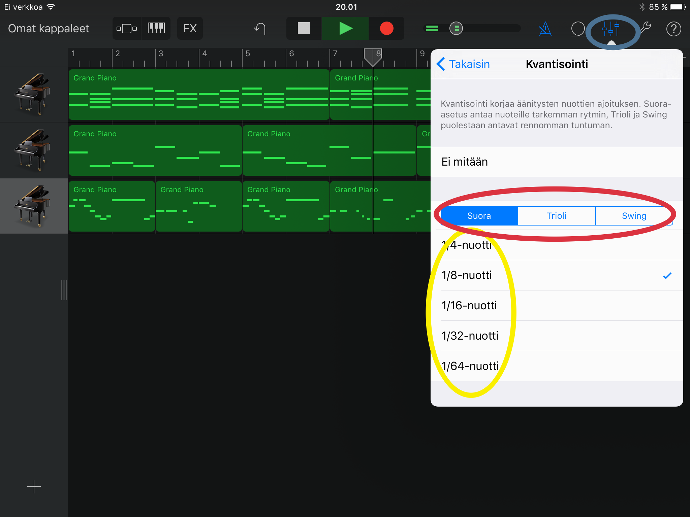
editointi
Kvantisoinnin avulla pystyt laittamaan soittamasi nuotit niin sanotusti kohdilleen. Eli, jos soitto ei mene täysin tempoon, kvantisointi laittaa iskut lähimmas valitsemaasi tahtia (¼, 1/8 jne..)
Oppilaiden kanssa suosittelen käyttämään 1/8 yleisesti.
Sinisellä merkatulta alueelta saat esiin kvantisoinnin.
Keltaiselta alueelta valitset haluamasi kvantisoinnin tason.
Punaiselta alueelta valitset haluatko soiton hieman swingaavan, menevän trioliin vai suoraan kappaleen mukaan.

Slide 9
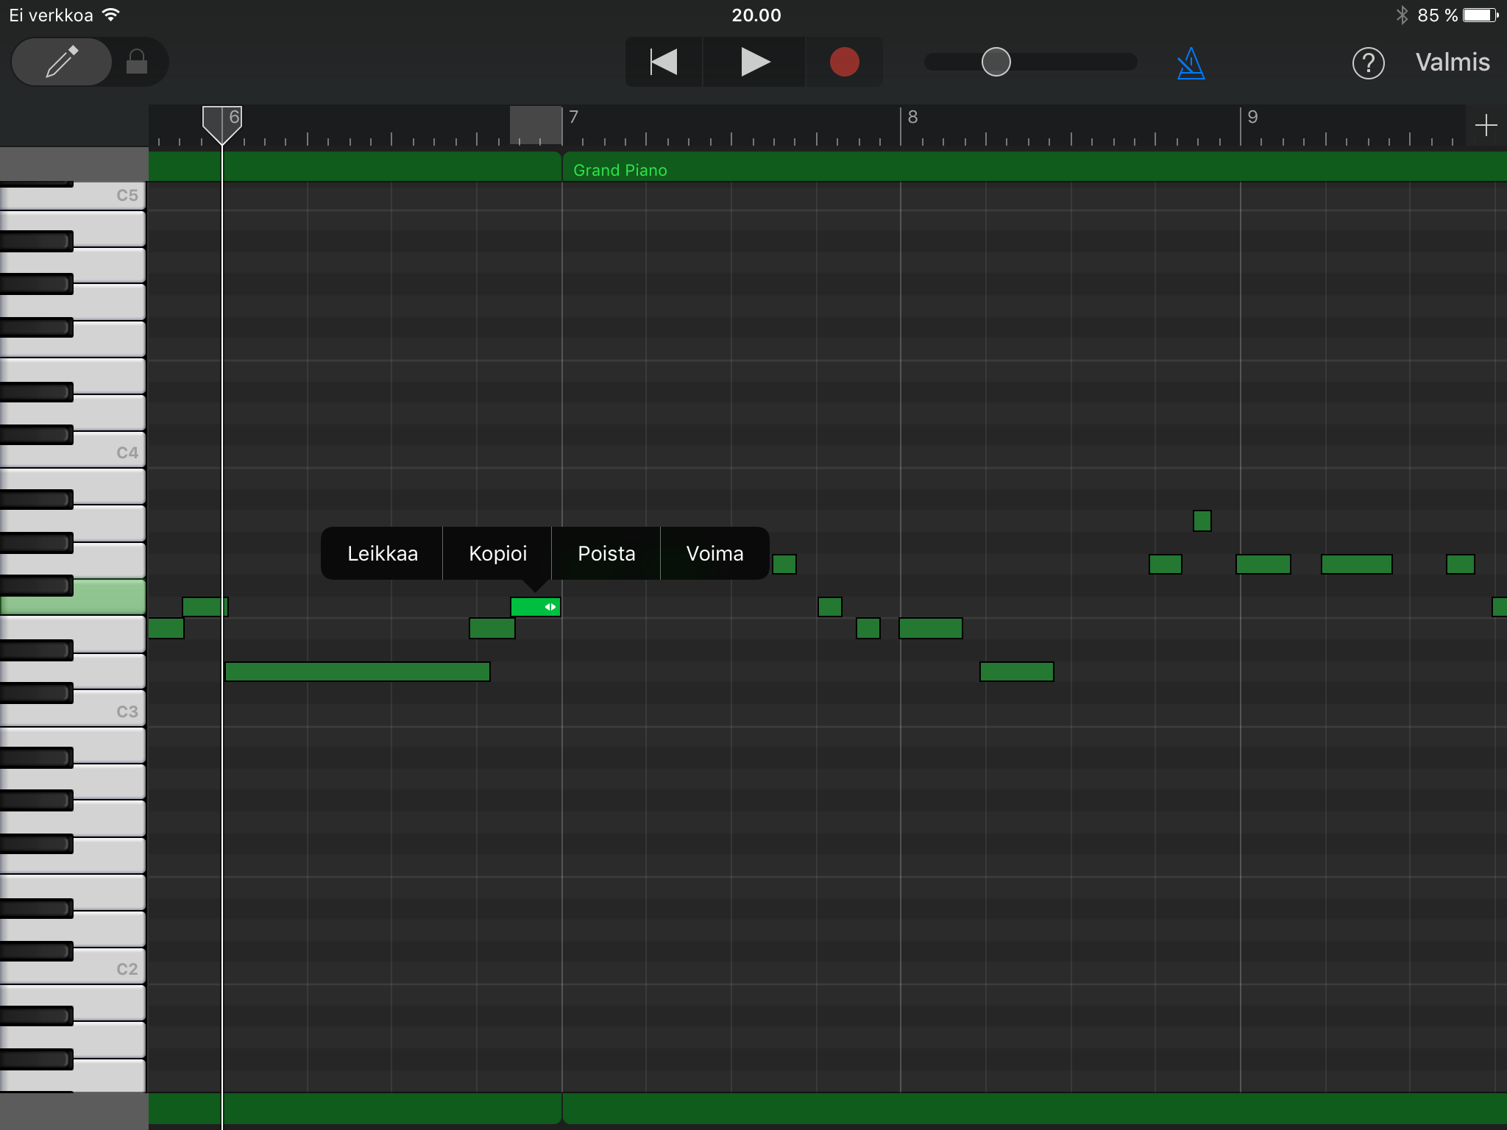
Midi- editointi
Kun olet yleisnäkymässä, voit raitoja klikkaamalla ja painamalla "Muokkaa" kohtaa nimen mukaisesti muokata midi-raitoja, joina kappaleesi ohjelmaan syntyy.
Tältä alueelta voit poistaa esimerkiksi virheellisiä nuotteja, nuottien kestoja ja soittovoimakkuutta tai jopa säveltää melodiaa soittamatta.

Slide 10
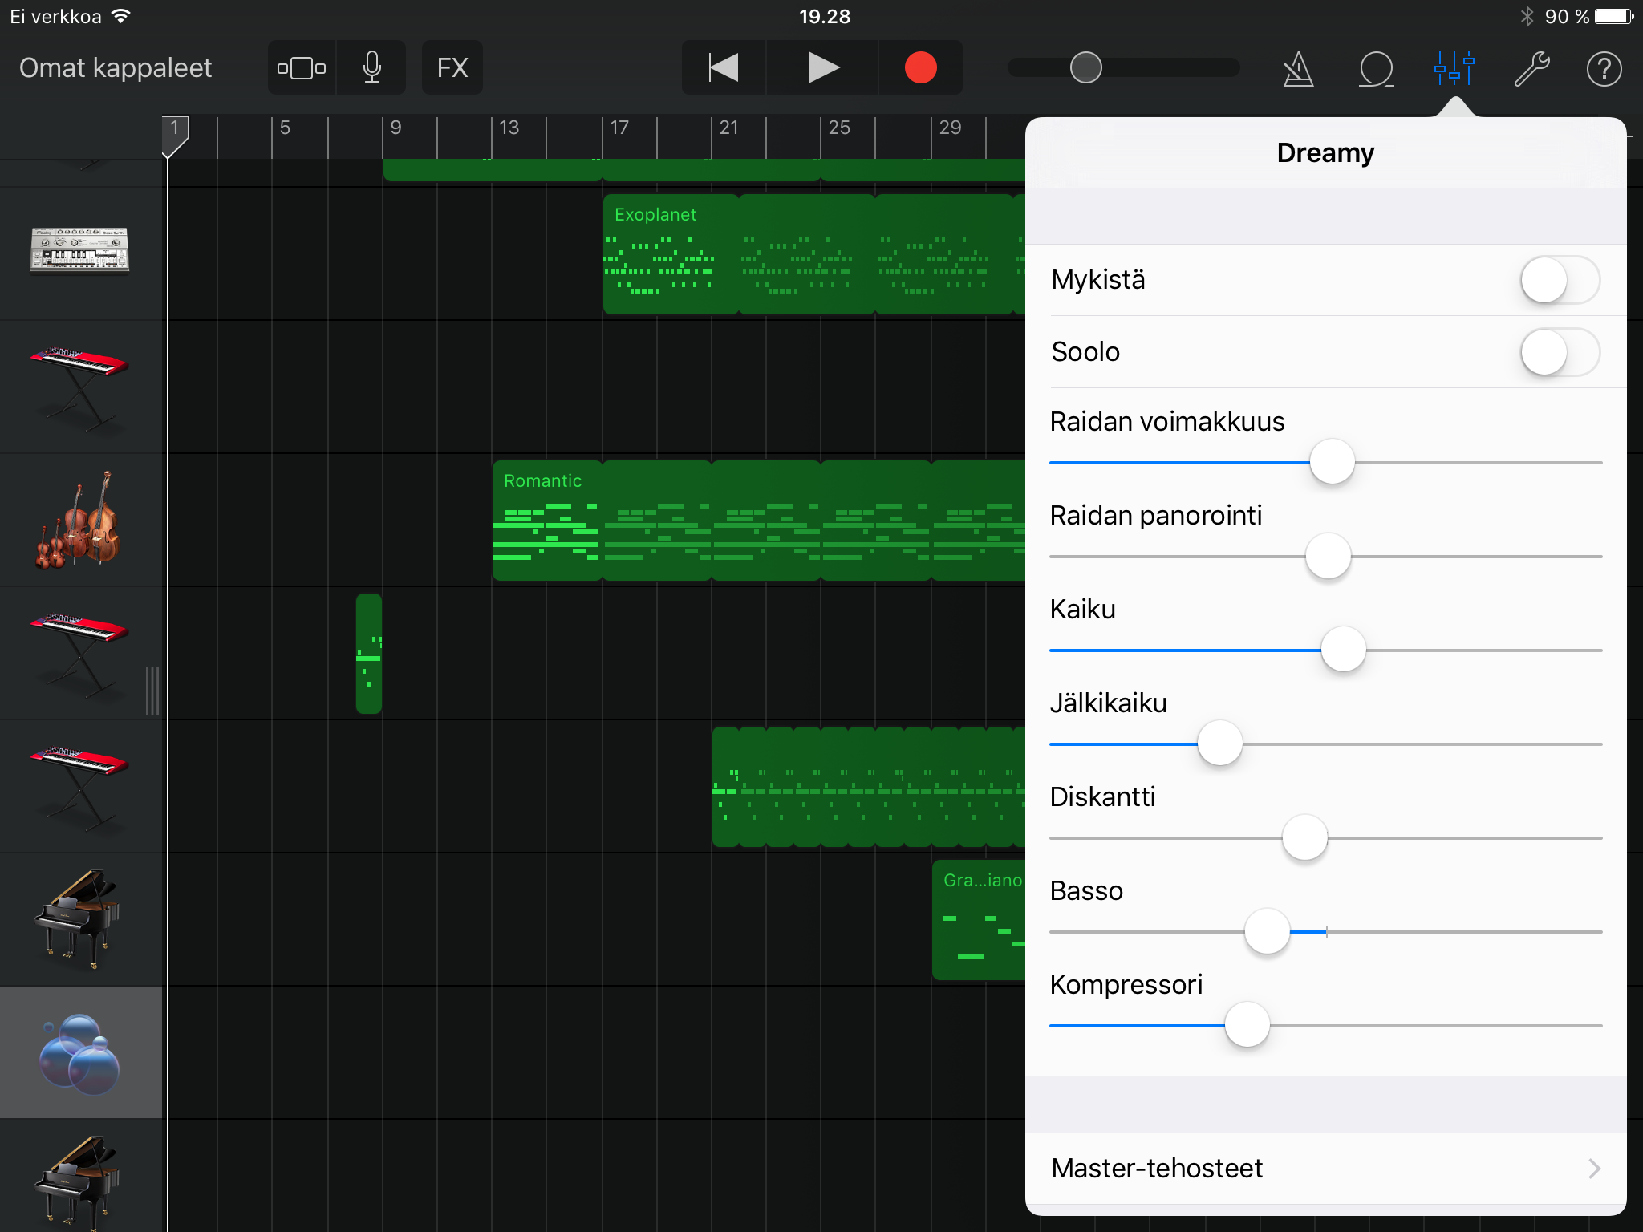
Miksaus
Samasta paikasta kuin menit kvantisointiin.
Miksauksesta säädät haluatko soundiin ylä-ääniä (diskantti) vai alaääniä (basso) korostetusti. Nyrkkisääntönä bassoon ja rumpuihin kannattaa laittaa alaääniä ja lead- soittimiin ylä-ääniä.
Paneroinnista voit siirtää raitaa kuulumaan enemmän oikealta tai vasemmalta.
Kaiusta(reverb) ja jälkikaiusta (delay) saat soundiin suurutta ja eloa. Kokeilemalla parhaaseen lopputulokseen!
Kompressori on tärkeä väline. Sen avulla helposti selitettynä laitat soundia "kasaan". Nykymusiikissa kompressointi on todella tärkeä osa modernia soundia.

Slide 11
Miksaus jatkuu...
Miksauksen pääpointteja:
Lähde liikkeelle rummuista ja bassosta. Säädä yksittäiset soundit kohdilleen ja sen jälkeen katso läpi missä suhteessa ne kuuluvat toisiinsa.
Tämän jälkeen miksaa erikseen loput soundit ja sen jälkeen lisää ne yksitellen miksaukseen, jotta korvasi kuulevat tasot paremmin ja keskityt.
Lopuksi hio vielä hieman soundeja, jos joku pomppaa liikaa esiin.
Lopuksi päävalikosta pääset kohdasta, jossa neliön sisällä on nuoli "bounsaamaan" kappaleen ulos ja lähettämään sen mp3. Tiedostona itsellesi sähköpostiin.

Slide 12
Miksi Garageband oppilaiden kanssa?
GaragaBandin avulla oppilaat oppivat ääniteknologian perusteet sekä äänittämisen, miksaamisen, että tuottamisen osalta, mikä on erinomainen lisä musiikinopetukseen. Kaikki ominaisuudet on tehty selkeiksi, mutta ne toimivat periaatteiltaan aivan samalla tavalla kuin Pro-tason ohjelmat, kuten Logic Pro tai ProTools.
Oppilaat voivat tehdä luovia projekteja sellaiseen muotoon, että saavat niistä itselleen jotain pysyvää ja pystyvät reflektoimaan luomisprosessiaan käymällä läpi, mitä ohjelmassa ovat tehneet. Toisin sanoen oppilaat oppivat myös sävellyksen periaatteet ja oikeasti pohtivat, mistä kappale koostuu (rakenne, soinnut, melodia, sanat)
Oppilaiden kanssa voi myös tehdä säestyskappaleita yhdessä, jolloin soittotaidotonkin opettaja kykenee "säestämään". Lisäksi tällä tavalla on helppo opetella nuotin lukua, kun kappale koodataan nuotista ohjelmaan.
GarageBand tuo erinomaisen lisän myös erilaisiin bändi- ja musiikkikerhoihin.

